Slide 1
基于热电效应的热机设计与热力学第二定律验证实验
设计性实验“热力学第二定律”期末答辩
戴鹏辉 杨舒云
July 4, 2024

Slide 2
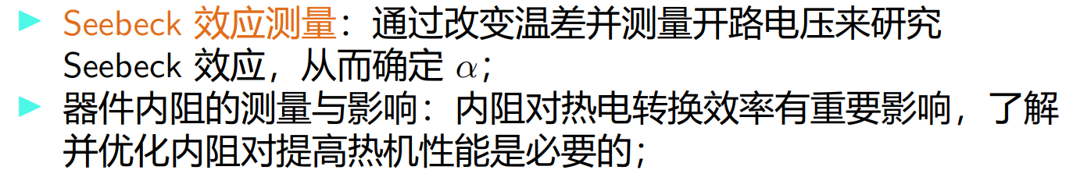

回顾实验计划

Slide 3
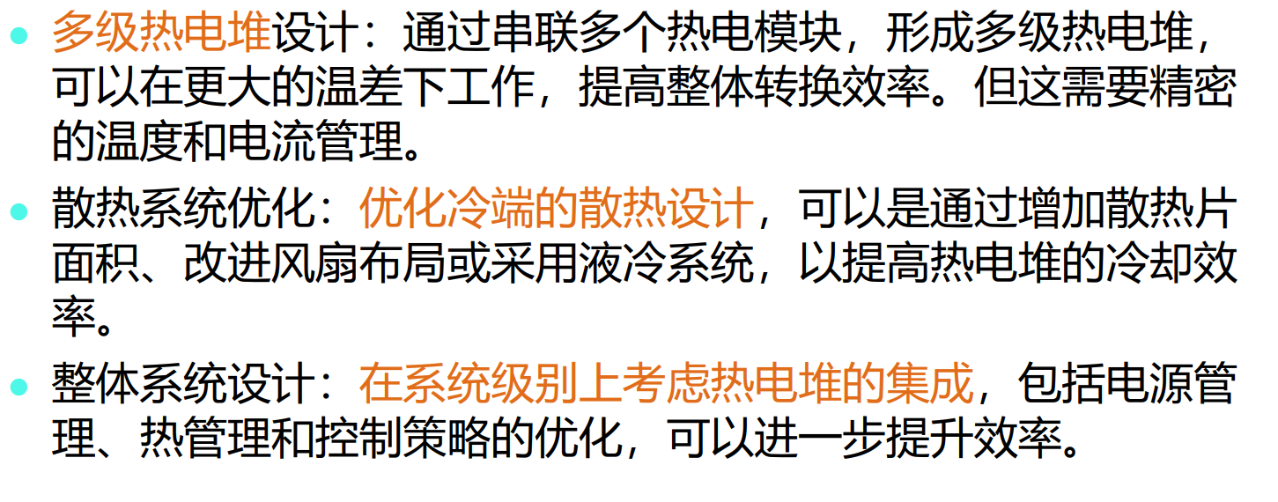
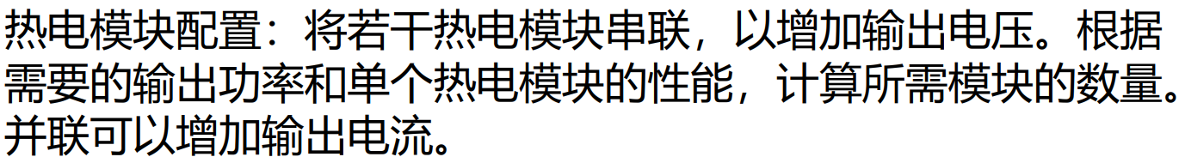
回顾实验计划

Slide 4
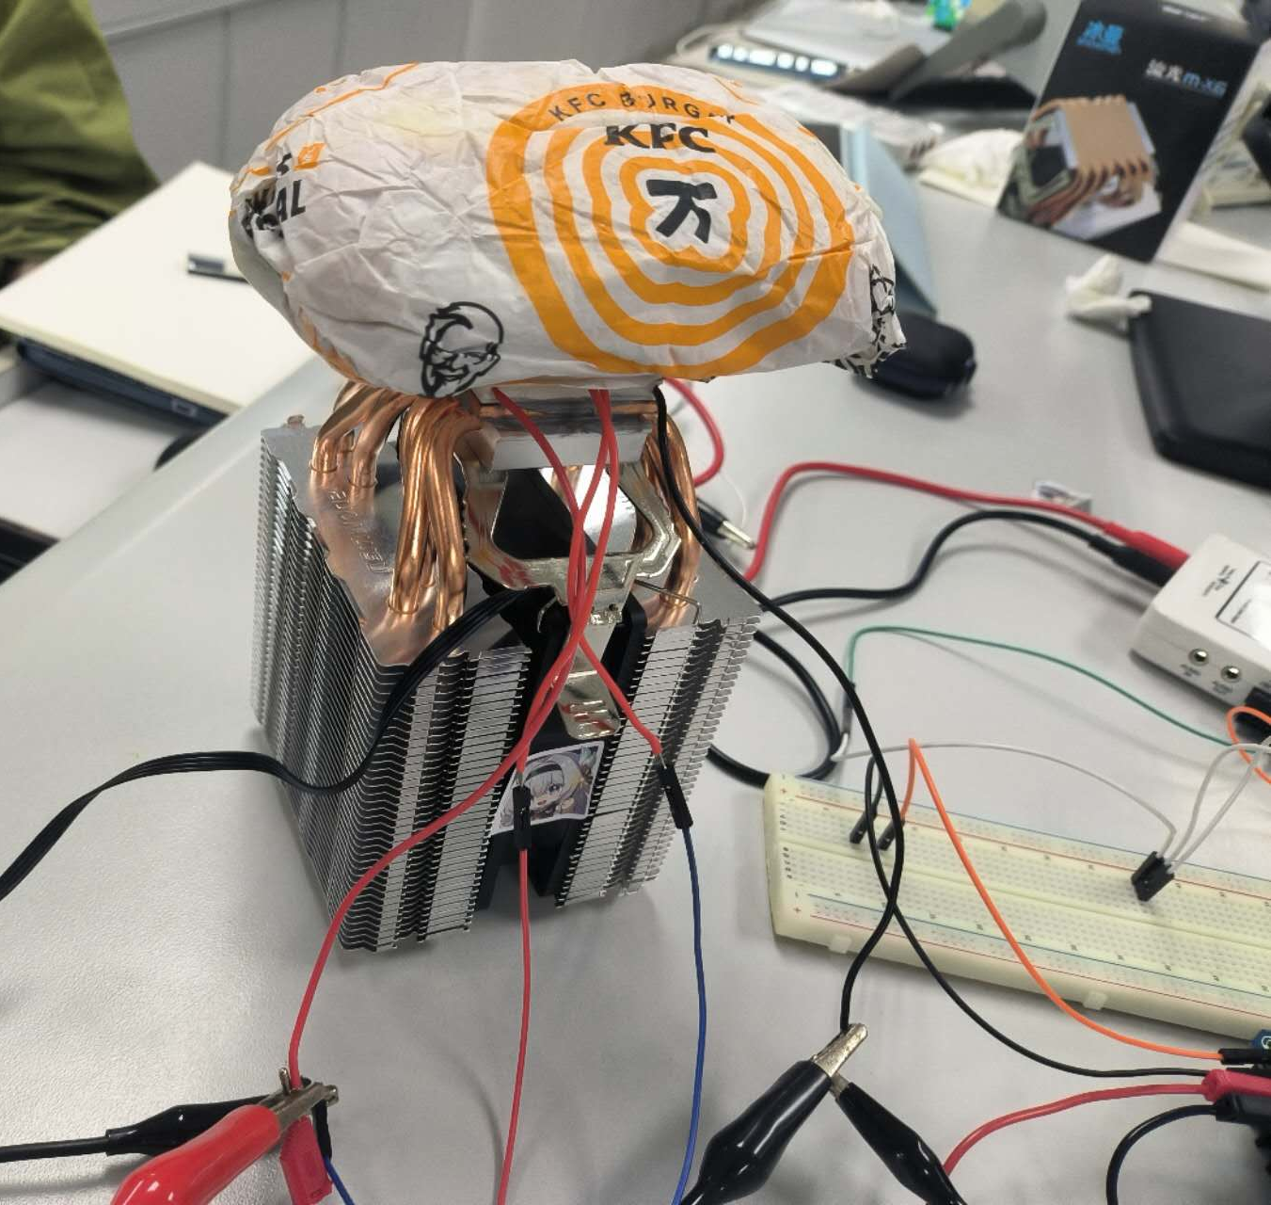
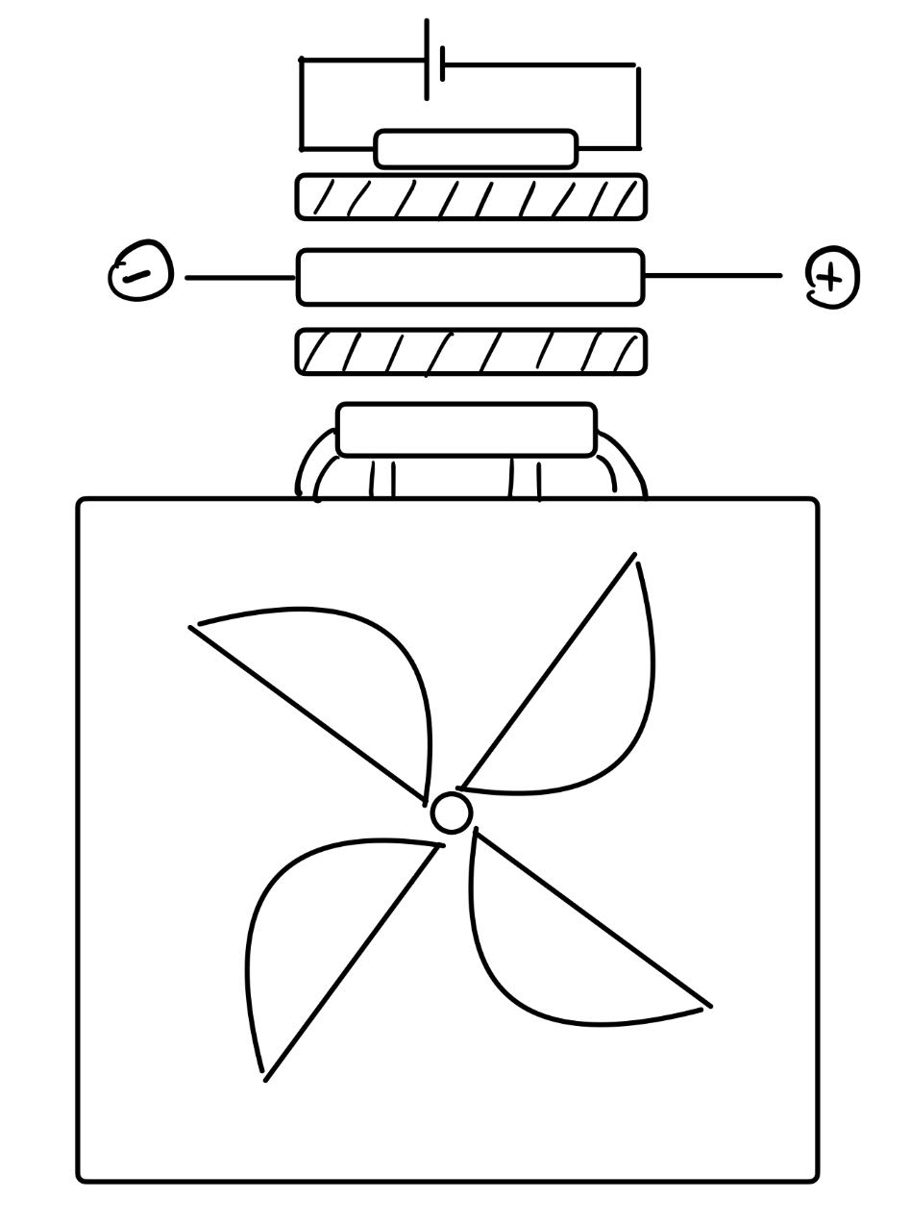
热机搭建

Slide 5
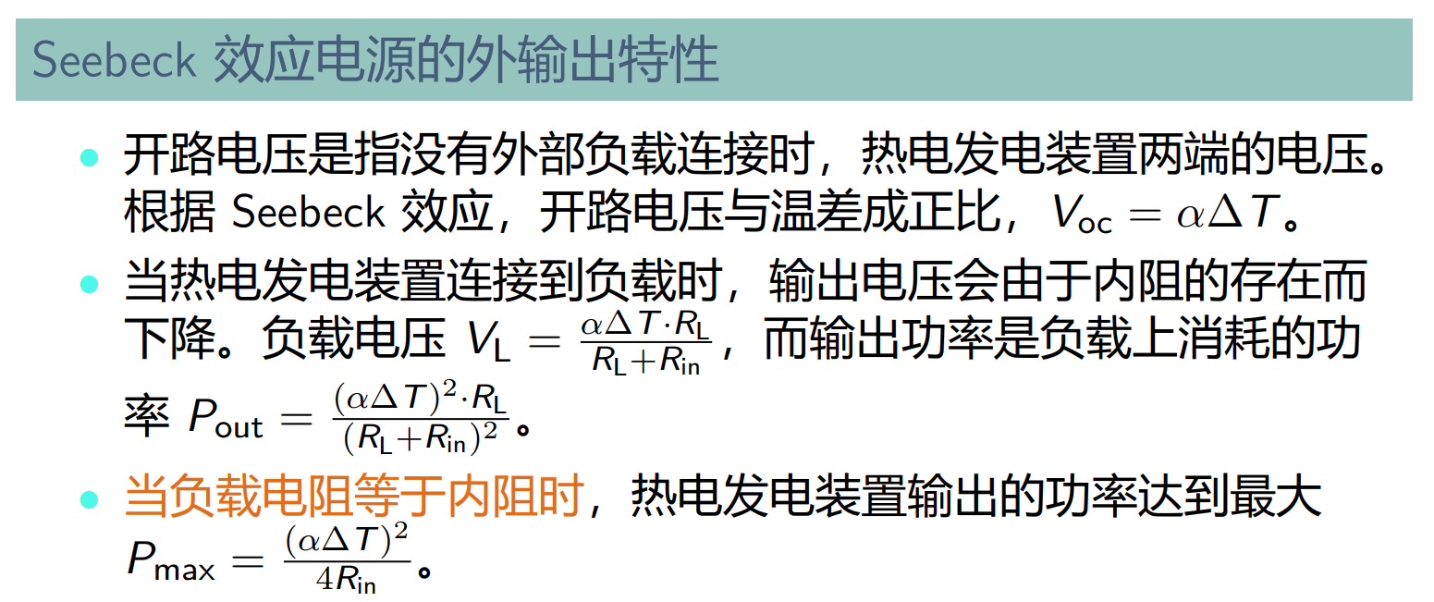
实验过程—热机外负载特性曲线测量

Slide 6
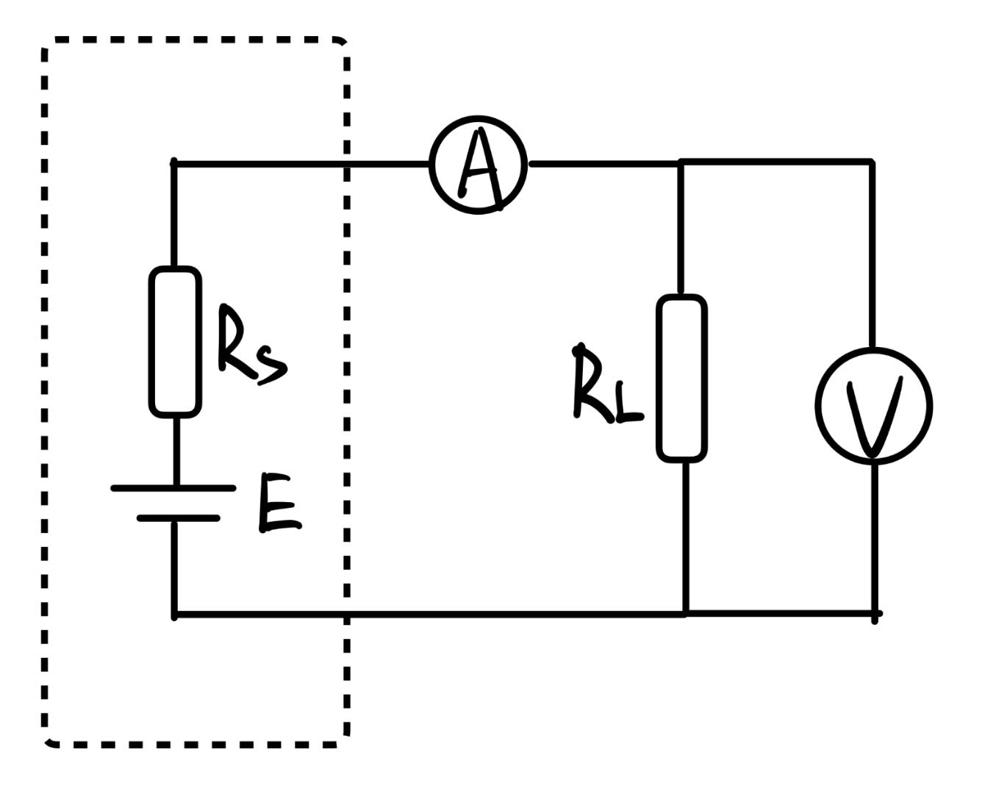

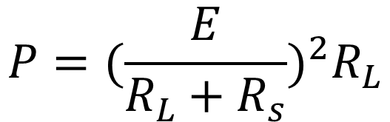
实验过程—热机外负载特性曲线测量
$$U_{L}= E − IR$$
$$P={(\frac{E}{R_{L}+R_{s}})}^{2}R_{L}$$

Slide 7
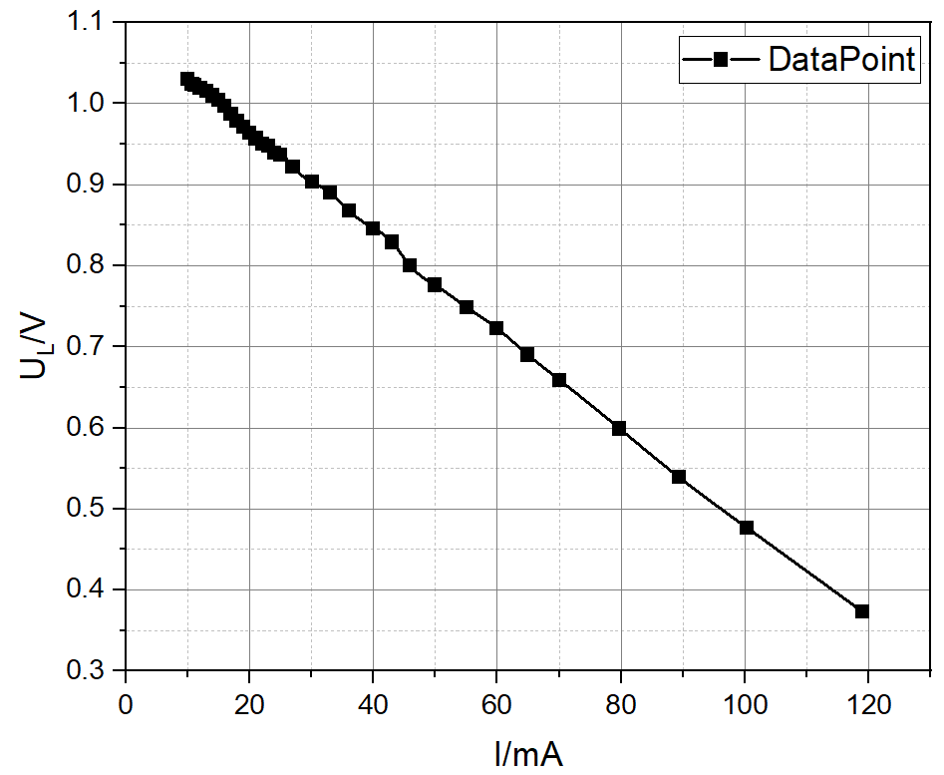
实验过程—热机外负载特性曲线测量

Slide 8
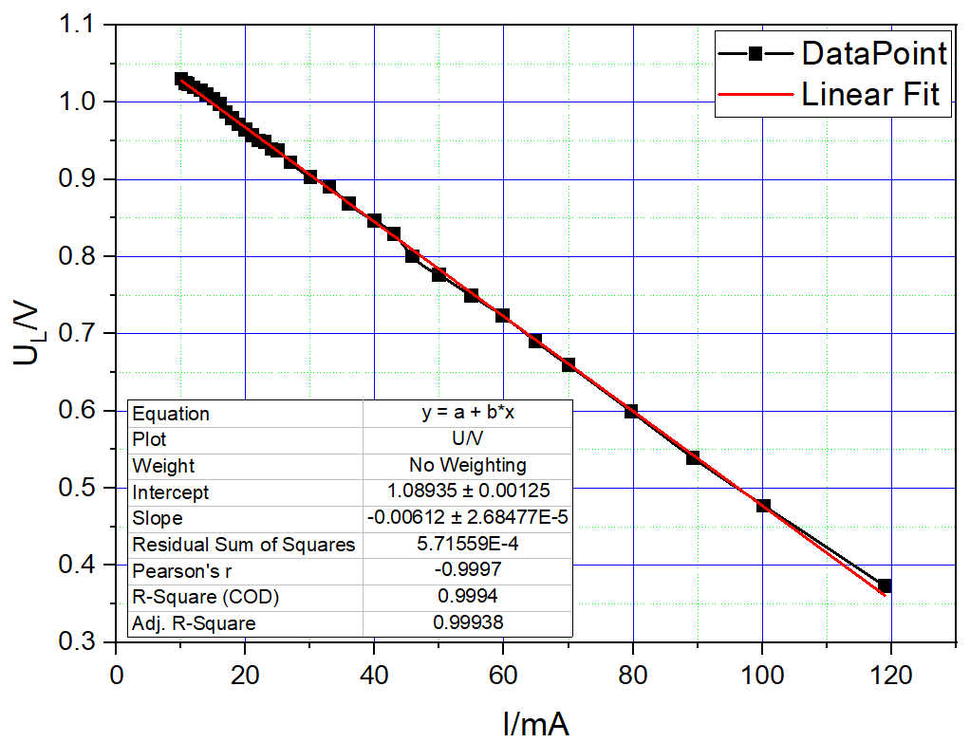



实验过程—热机外负载特性曲线测量
$$U_{L}= E − IR$$
$$R_{s}= 0.00612kΩ= 6.12Ω$$
$$E=1.08935V$$

Slide 9
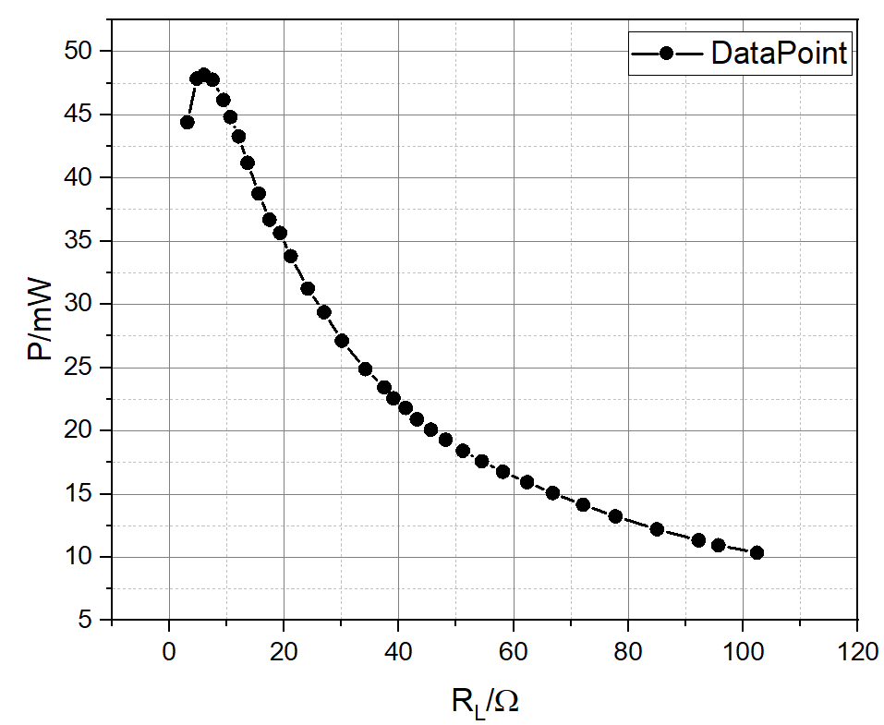

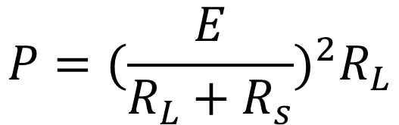

实验过程—热机外负载特性曲线测量
$$P={(\frac{E}{R_{L}+R_{s}})}^{2}R_{L}$$
$$R_{L}=6.032Ω$$
$$P_{omax}=48.160mW$$

Slide 10
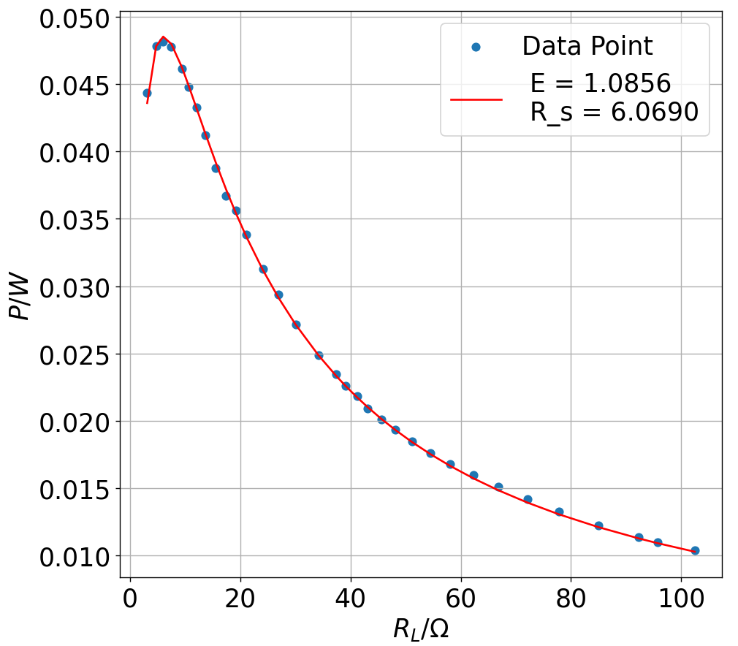


实验过程—热机外负载特性曲线测量
$$P={(\frac{E}{R_{L}+R_{s}})}^{2}R_{L}$$
$$R_{s}=6.069Ω$$
$$P_{omax}=0.0485W$$

Slide 11
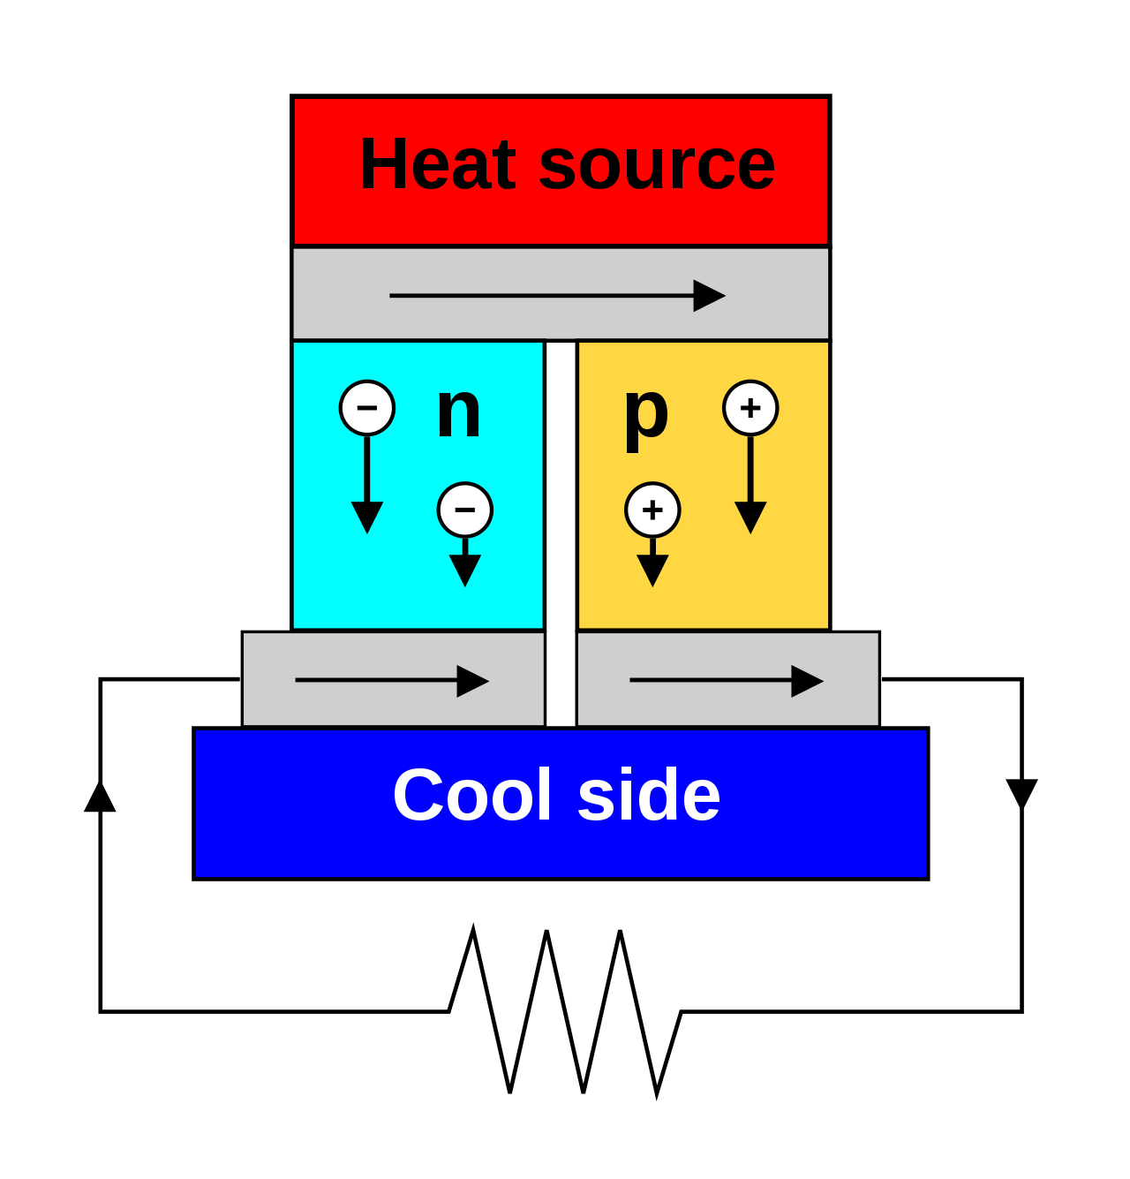
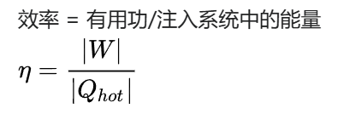

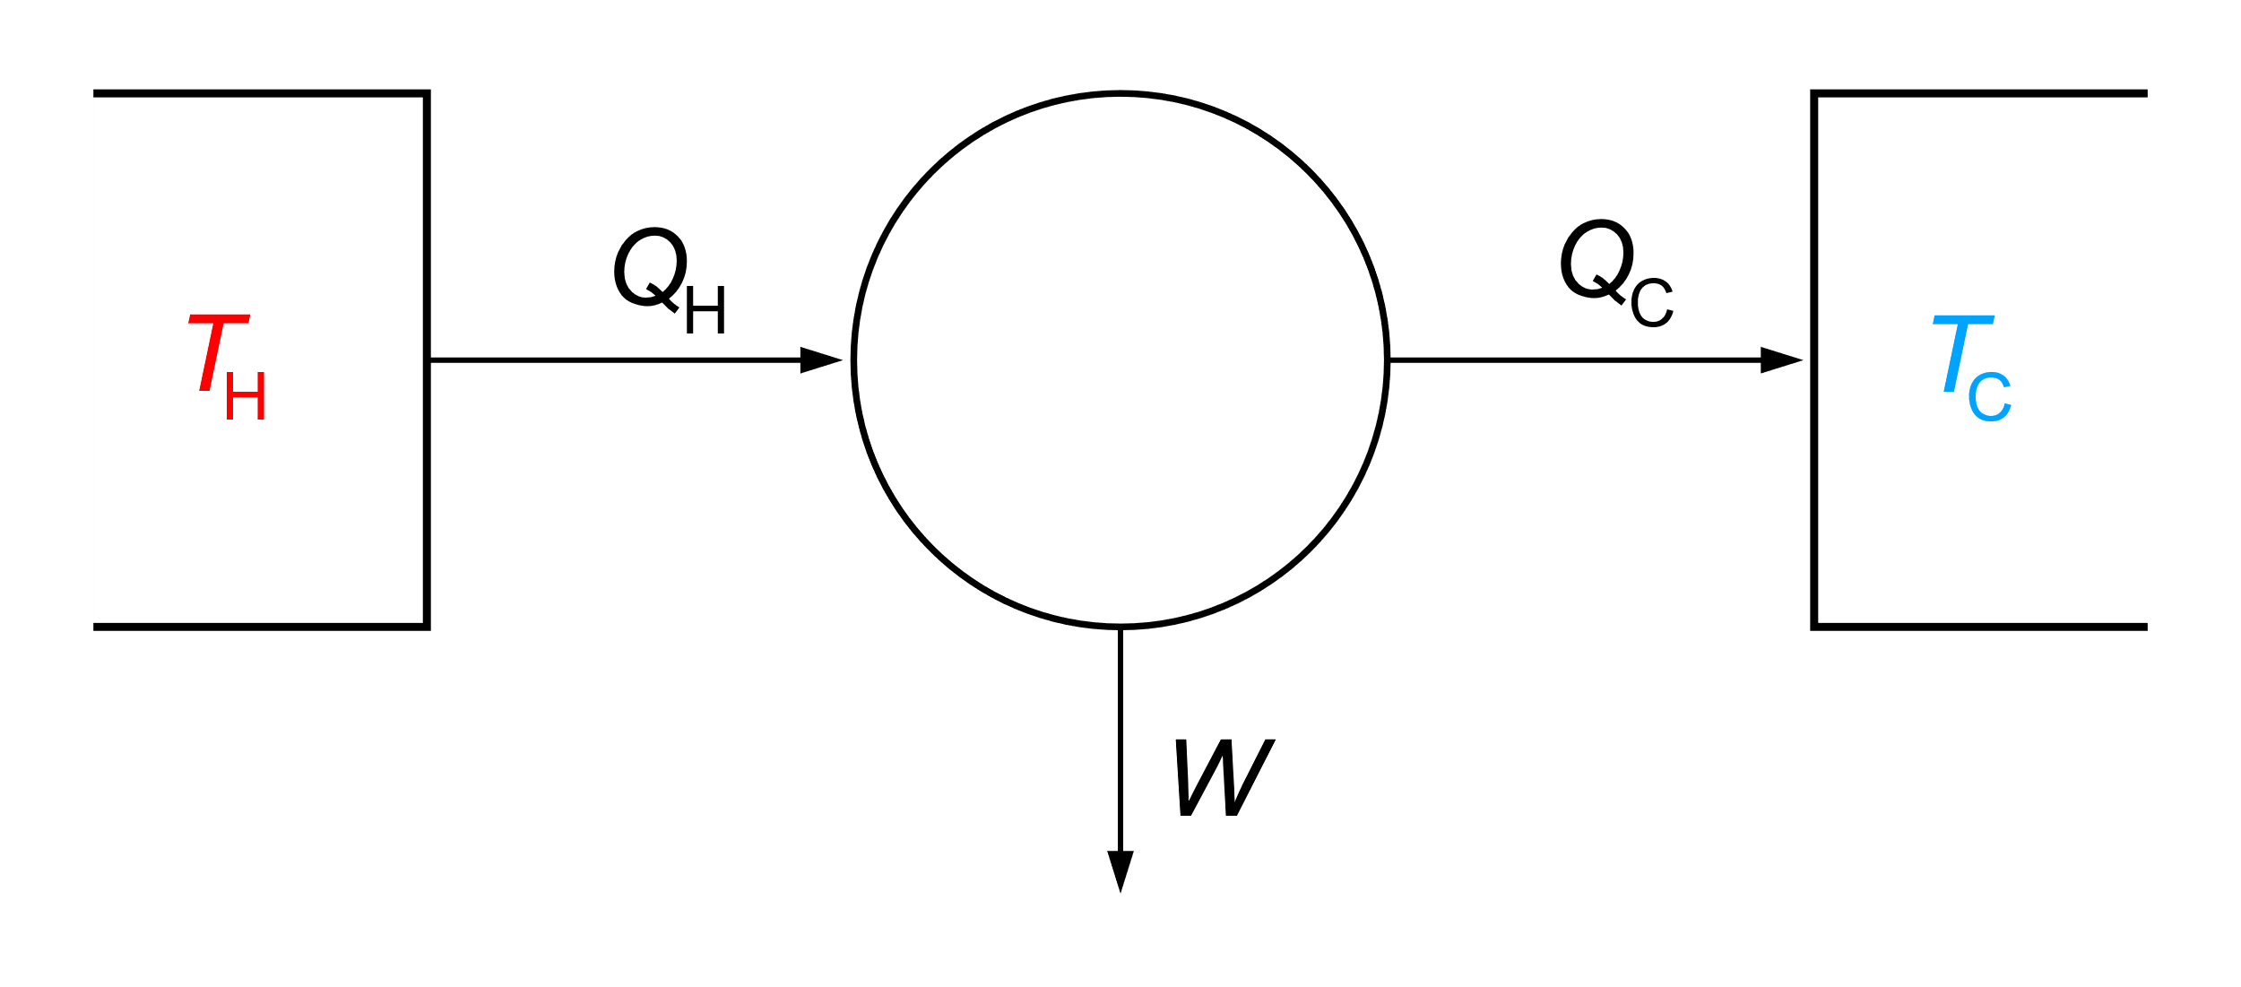
优化热机效率
增大注入系统的能量，减小散热

Slide 12
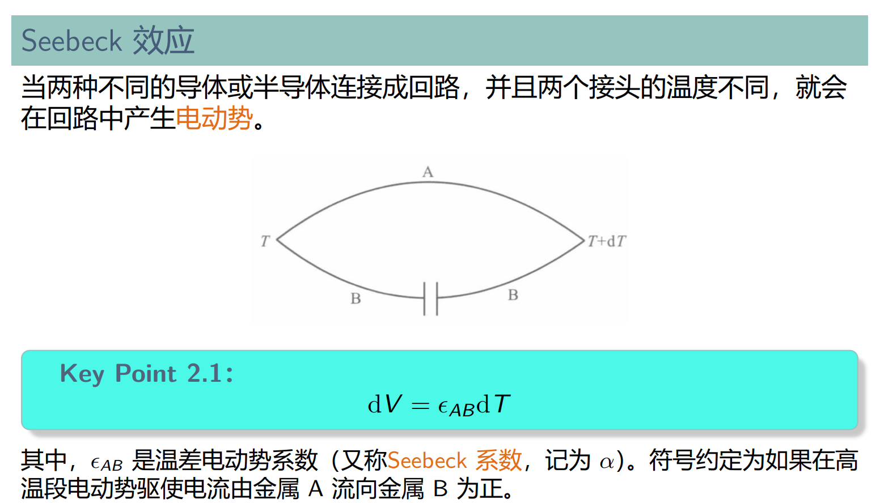

优化热机效率

Slide 13
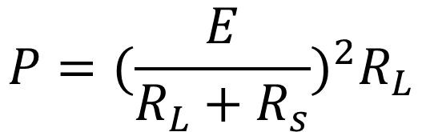
优化热机效率
$$P={(\frac{E}{R_{L}+R_{s}})}^{2}R_{L}$$
输入功率恒定，增大温差

Slide 14
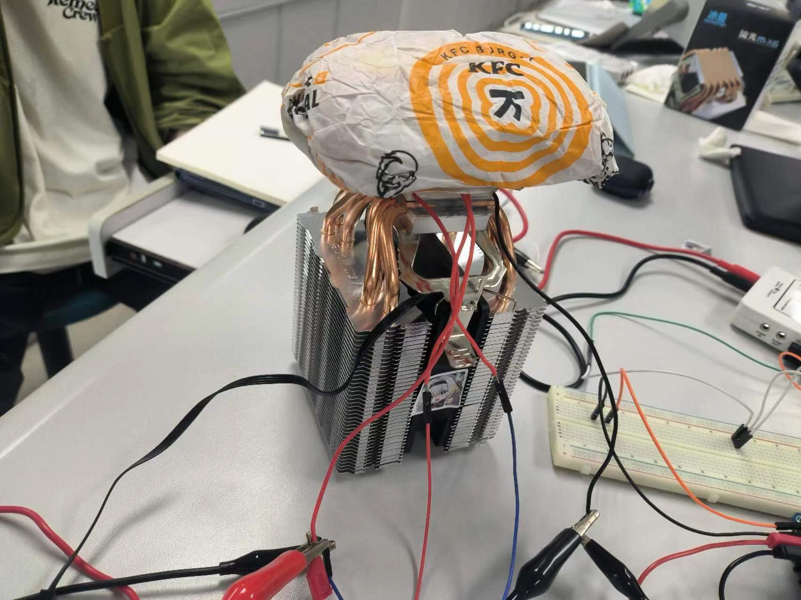
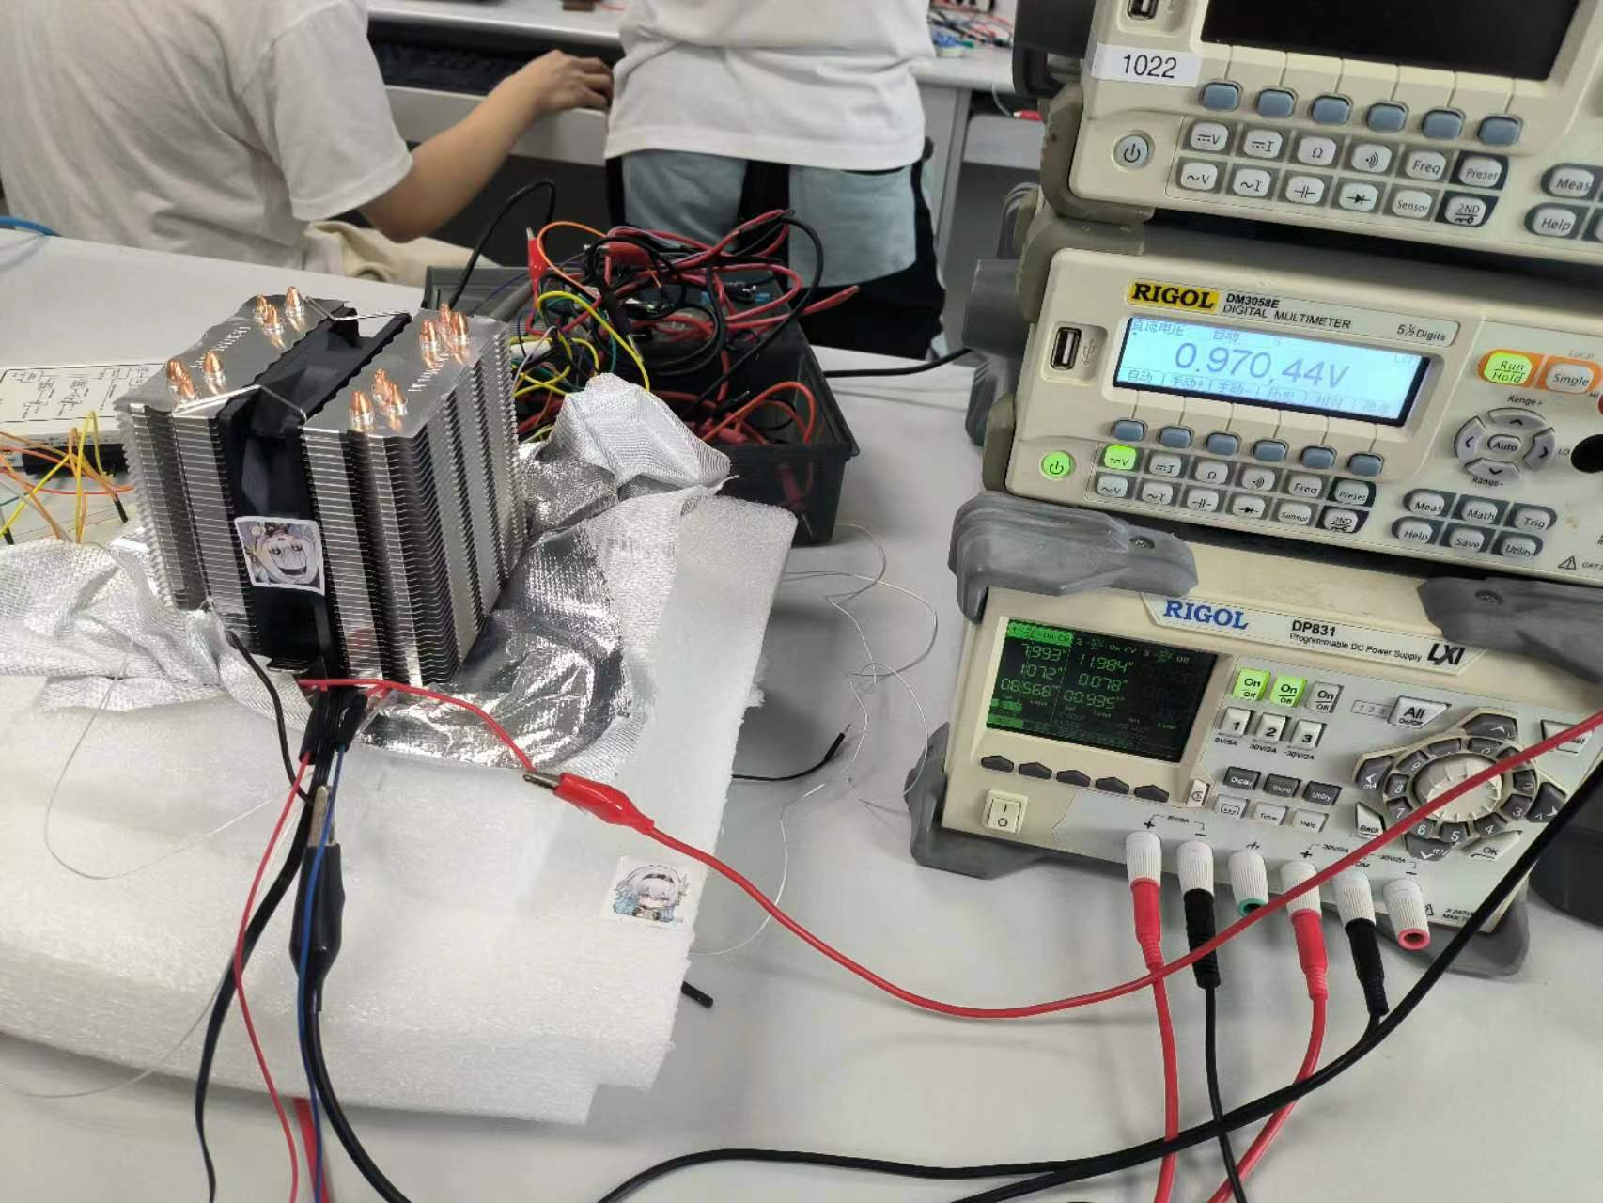
进一步考虑
有大量热量并没有注入热机——加热早餐；
整个热机被置于保温材料中，温度又下不去。

Slide 15
问题总结一
冷热端温差较小，输出电压低
冷端散热效率不高

Slide 16
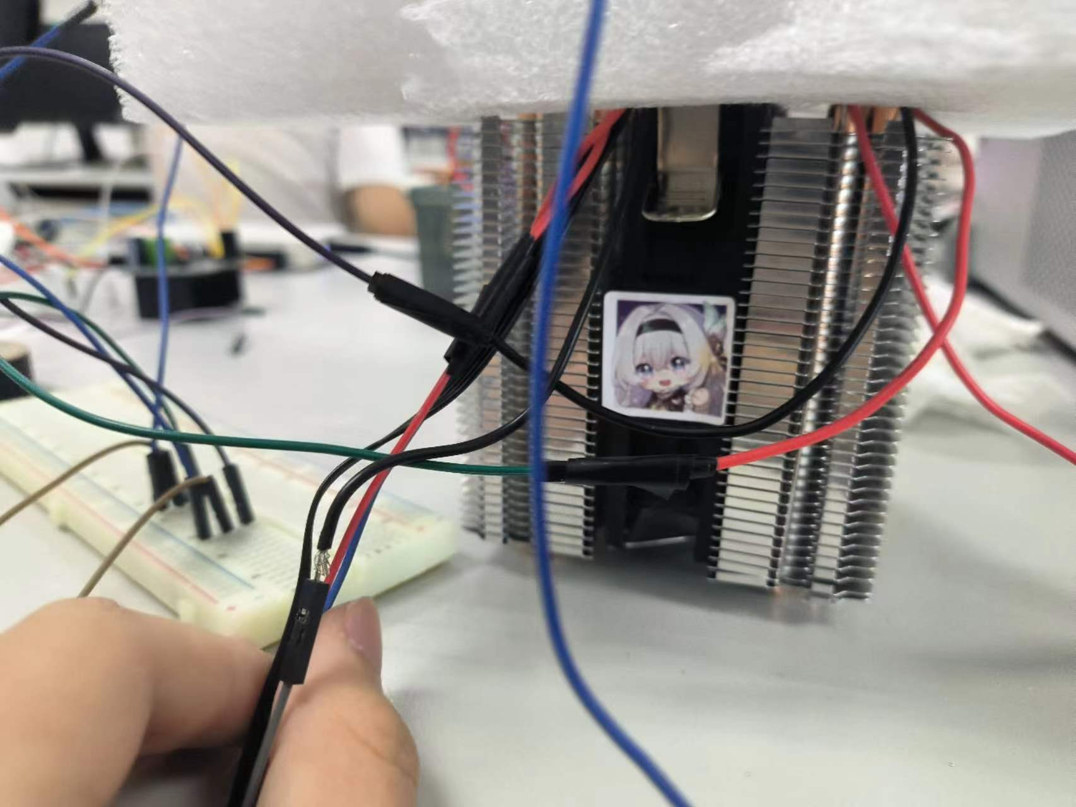
问题：冷端风扇散热功率太小，温度下不去

Slide 17
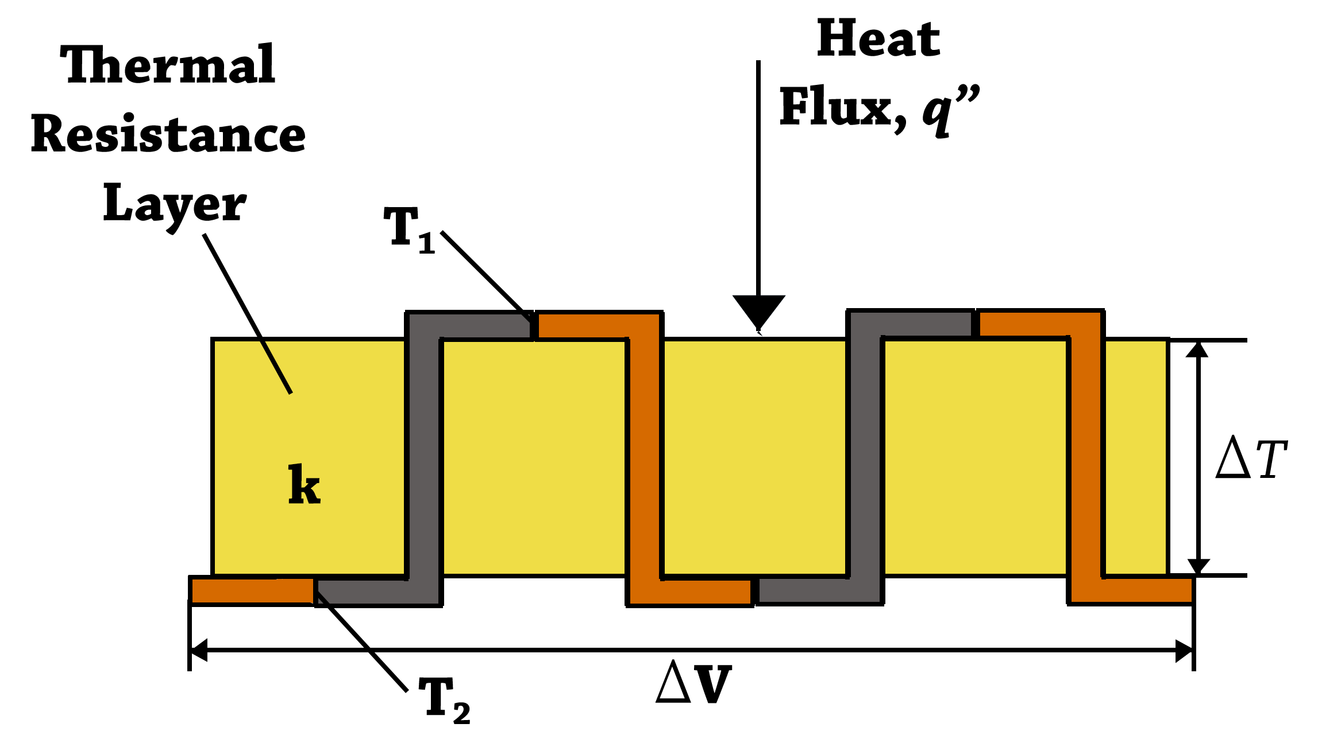
进一步考虑：热电堆的集成
两个顶部热电偶结的温度为T1，而两个底部的热电偶结的温度为T2。热电堆的输出电压 ΔV 与热电偶连接层和热电偶结对数量的温差 ΔT 或 T1 - T2 成正比。热电堆电压输出也与通过热阻层的热通量q成正比。

Slide 18
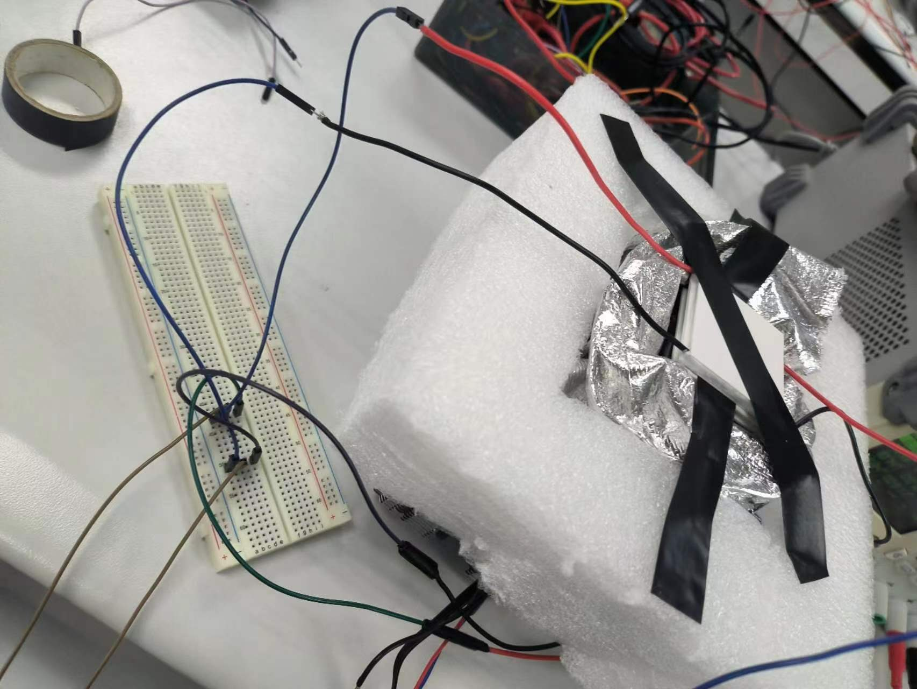
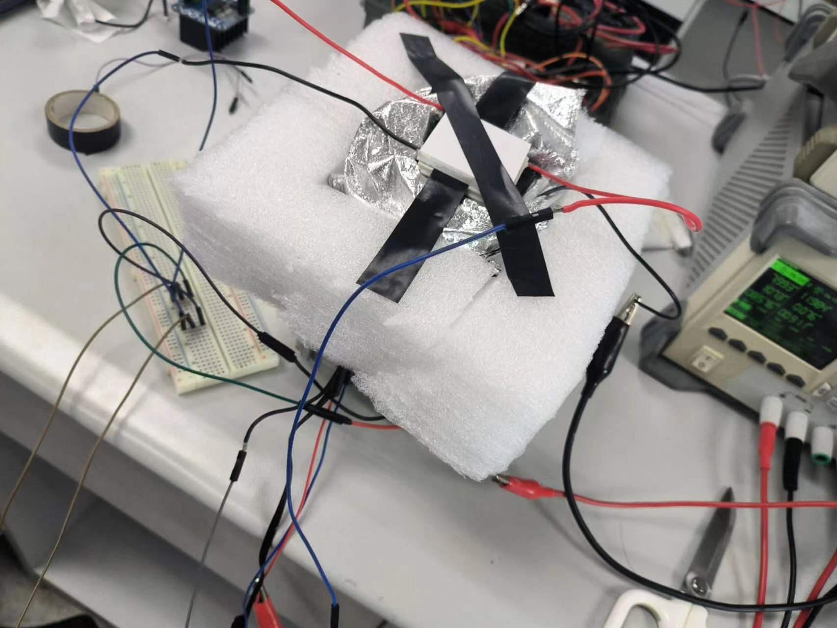
热电堆集成
第二个“热机”制冷——缺少第二个风扇——采用Peltier效应——但是散热有问题！

Slide 19
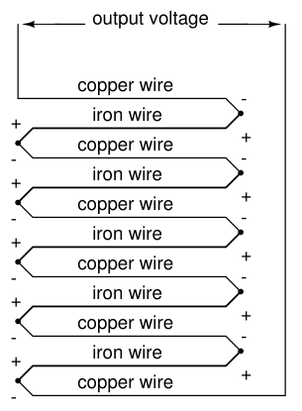
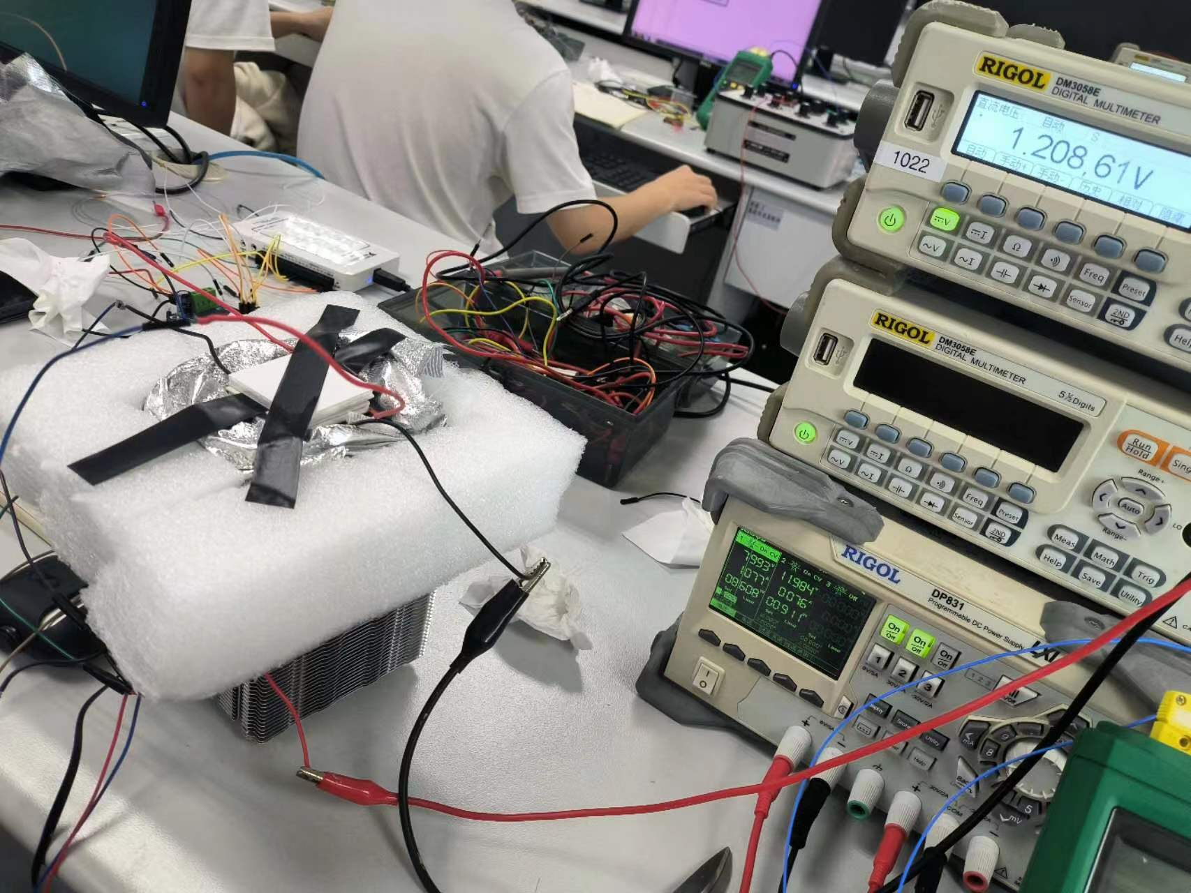
探究：串联与并联

Slide 20
实验数据
U/V | I/mA | P/mW | RL/ohm
1.613 | 15.746 | 25.401 | 0.102
1.609 | 16.819 | 27.065 | 0.096
1.606 | 17.390 | 27.921 | 0.092
1.598 | 18.795 | 30.028 | 0.085
1.587 | 20.400 | 32.369 | 0.078
1.585 | 21.979 | 34.841 | 0.072
1.568 | 23.479 | 36.822 | 0.067
1.573 | 25.209 | 39.664 | 0.062
1.560 | 26.802 | 41.816 | 0.058
1.528 | 28.053 | 42.870 | 0.054
1.528 | 29.868 | 45.648 | 0.051
1.509 | 31.355 | 47.316 | 0.048
1.499 | 32.926 | 49.342 | 0.046
1.500 | 34.744 | 52.100 | 0.043
1.471 | 35.697 | 52.512 | 0.041
1.457 | 37.326 | 54.389 | 0.039
1.454 | 38.788 | 56.394 | 0.037
1.450 | 42.491 | 61.620 | 0.034
1.421 | 47.268 | 67.167 | 0.030
1.403 | 52.019 | 72.967 | 0.027
1.371 | 56.877 | 77.963 | 0.024
1.331 | 62.918 | 83.768 | 0.021
1.297 | 67.255 | 87.222 | 0.019
1.258 | 72.160 | 90.759 | 0.017
1.205 | 77.587 | 93.518 | 0.016
1.174 | 86.331 | 101.324 | 0.014
1.123 | 93.031 | 104.485 | 0.012
1.089 | 102.532 | 111.613 | 0.011
1.032 | 109.689 | 113.208 | 0.009
0.935 | 124.590 | 116.507 | 0.008
0.839 | 139.205 | 116.852 | 0.006
0.750 | 157.794 | 118.355 | 0.005
0.584 | 186.116 | 108.761 | 0.003
U/V (调整后) | I/mA (并联调整后) | P/mW (并联调整后) | RL/ohm (并联)
1.031 | 18.008 | 18.567 | 51.218
1.019 | 19.199 | 19.564 | 47.851
1.024 | 19.874 | 20.351 | 46.123
1.020 | 21.473 | 21.902 | 42.494
1.016 | 23.340 | 23.713 | 38.889
1.014 | 25.113 | 25.465 | 36.054
1.006 | 26.876 | 27.037 | 33.411
0.996 | 28.747 | 28.632 | 31.176
0.986 | 30.552 | 30.124 | 29.064
0.981 | 32.124 | 31.514 | 27.240
... | ... | ... | ...
0.601 | 142.616 | 85.712 | 3.756
0.535 | 159.516 | 85.341 | 3.016
0.474 | 180.087 | 85.361 | 2.378
0.372 | 212.941 | 79.214 | 1.567
串联
并联

Slide 21
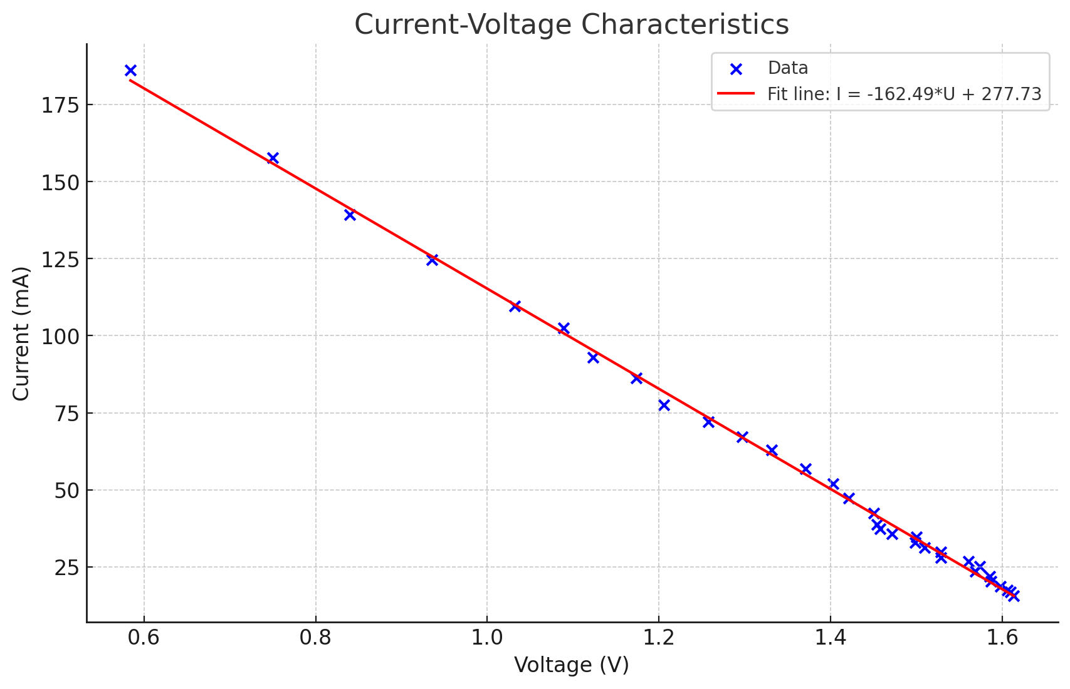
外输出特性：串联

Slide 22
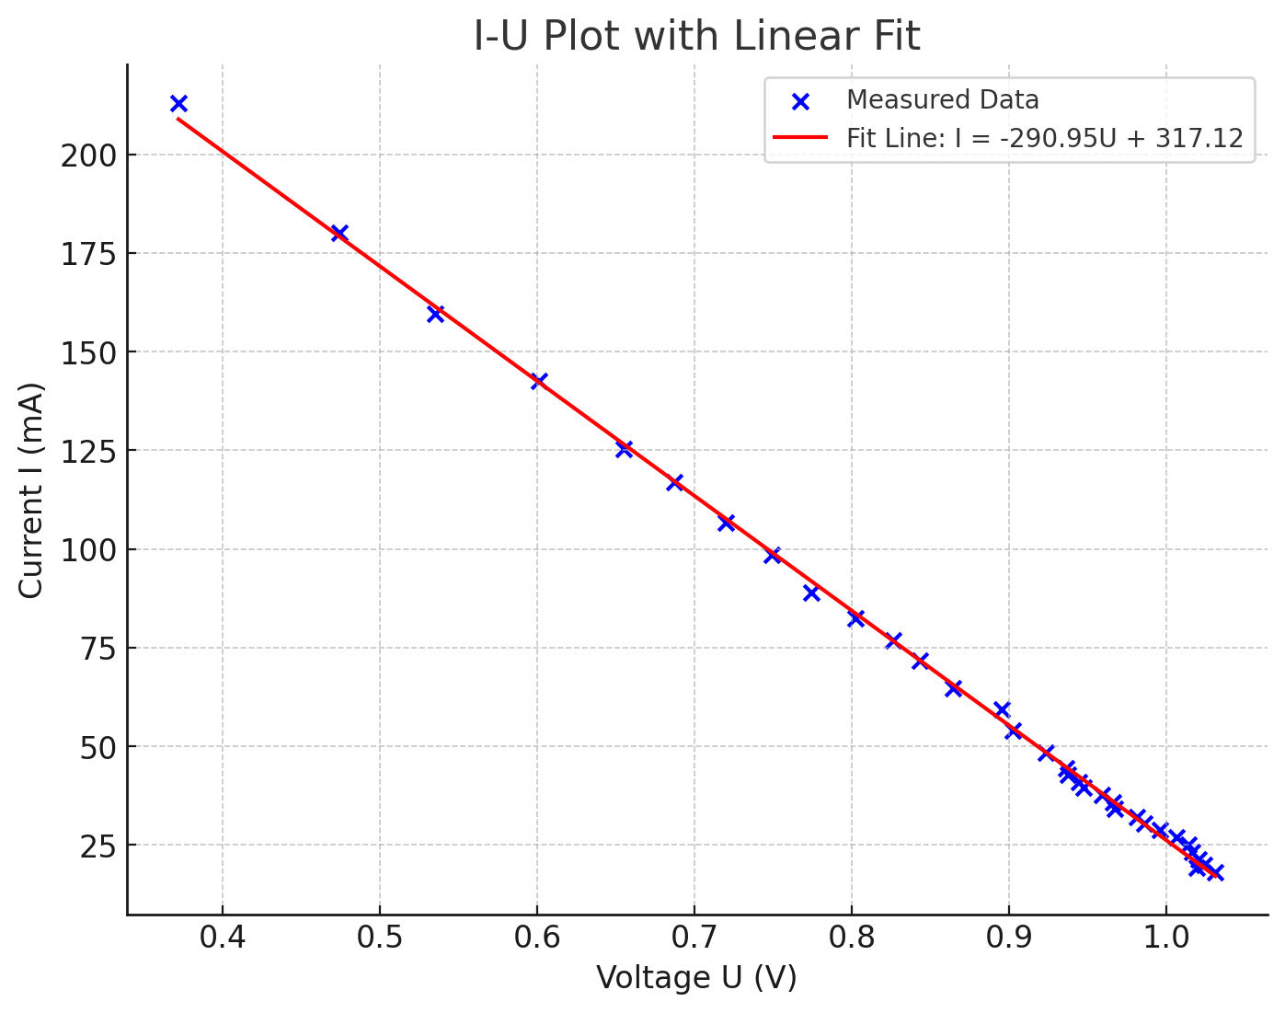
外输出特性：并联

Slide 23
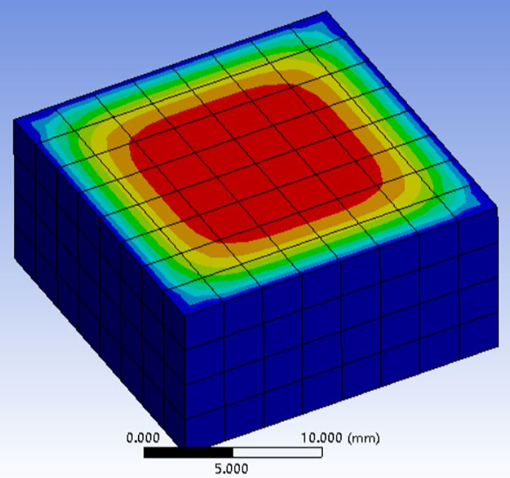
展望
由于期末备考时间紧张，截止到答辩时我们仍有许多数据处理方面的工作没有做，我们会在实验报告中详细地展示它们。

Slide 24


